Slide 1
学习领会党的十九大精神之一
关于党的十九大的主题、主要成果

Slide 2
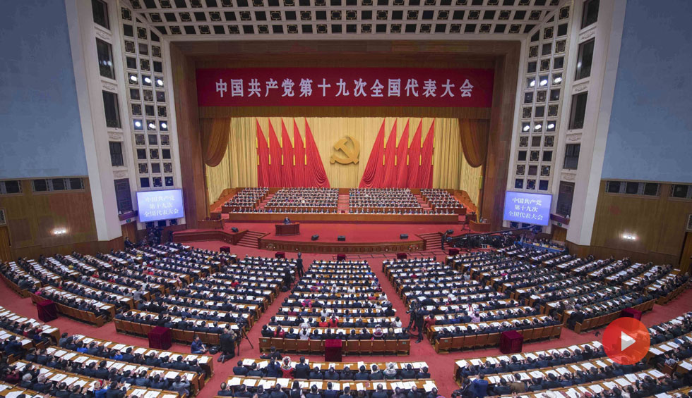
前 言
党的十九大开幕会
时间
2017年10月18日上午9:00
地点
北京人民大会堂大礼堂
来自全国各地的2280名代表和74名特邀代表出席大会。大会的主要议程是，听取和审查党的十八届中央委员会报告，审查党的十八届中央纪律检查委员会工作报告，审议通过《中国共产党章程（修正案）》，选举党的十九届中央委员会和中央纪律检查委员会。

Slide 3
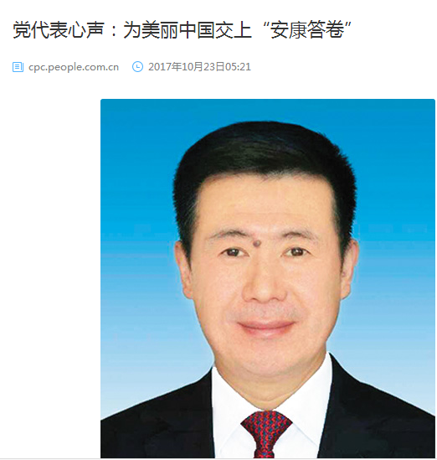
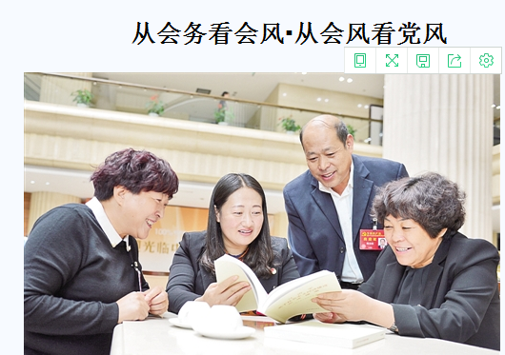
市委书记郭青
旬阳县棕溪镇王院村党支部书记陈分新

Slide 4
1.把握好大会的主题
不忘初心 牢记使命
党的十九大的主题是：不忘初心，牢记使命，高举中国特色社会主义伟大旗帜，决胜全面建成小康社会，夺取新时代中国特色社会主义伟大胜利，为实现中华民族伟大复兴的中国梦不懈奋斗。
中国共产党人的初心和使命，就是为中国人民谋幸福，为中华民族谋复兴。

Slide 5
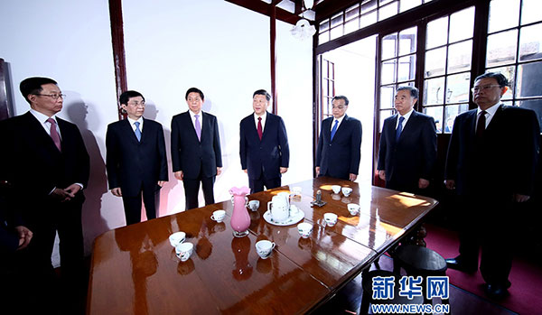
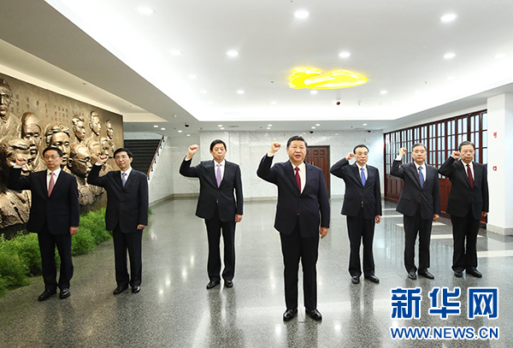
习近平强调“事业发展永无止境，共产党人的初心永远不能改变”，“只有不忘初心、牢记使命、永远奋斗，才能让中国共产党永远年轻。”
习近平总书记指出，入党誓词“记住并不难，难的是终身坚守”。终身坚守，首先需要不时重温，需要须臾不忘，需要常记常新——入党誓词，绝不是入党那一刻念一遍就结束的誓词。它是一名共产党员终身的誓词，也是终身的标尺。

Slide 6
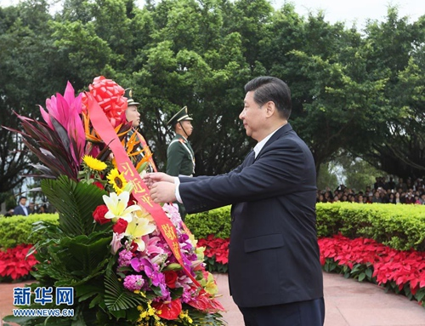
2012年12月8日，他在深圳市莲花山邓小平雕像前敬献花篮时讲到：“我们来瞻仰邓小平铜像，就是要表明我们将坚定不移推进改革开放”。

Slide 7
“高举中国特色社会主义伟大旗帜”-是要郑重宣示，在未来的征程上，我们既不走封闭僵化的老路，也不走改旗易帜的邪路，而是坚定不移走中国特色社会主义道路。

Slide 8
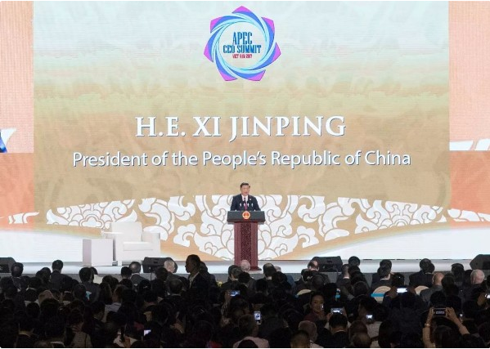
11月10日，习近平总书记APEC演讲掌声不断，尤其说到“全面建成小康社会，13亿多中国人，一个都不能少”时，现场掌声经久不息。

Slide 9
2.把握好党的十九大的主要成果。
作出了
作出了
政治论断
党的十九大
全面部署
确立了
确定了
提出了
历史地位
基本方略
目标

Slide 10
十九大举世瞩目，成果丰硕，概括起来是主要是三个方面
政治成果
选举产生了以习近平同志为核心的新一届中央领导集体，再次明确了习近平同志在党中央、在全党的核心地位。
理论成果
把习近平新时代中国特色社会主义思想确立为我们党必须长期坚持的行动指南，从而为在新的时代条件下坚持和发展中国特色社会主义提供了新的科学理论指引。
实践成果
全面规划部署了到本世纪中叶建设富强民主文明和谐美丽的社会主义现代化强国的路线图和时间表，为实现中华民族伟大复兴提供了行动指南。

Slide 11
学习十九大精神，首先要从总体上把握好三点
3.把握好大会的主要精神和历史贡献
习近平代表第十八届中央委员会向大会作的报告
中央纪律检查委员会工作报告
《中国共产党章程（修正案）》
习近平同志在十九大闭幕会上发表的重要讲话
大会通过的各项决议
大会的主要精神和历史贡献集中体现在

Slide 12
4.党的十九大报告起草过程。
从今年1月开始的，历时9个多月。
由习近平总书记担任组长，刘云山、王岐山、张高丽同志担任副组长，在中央政治局常委会、中央政治局领导下承担报告起草工作。
十九大报告
报告提出的许多新的重要思想、重要观点、重大论断、重大举措，是习近平总书记深入研究、反复思考、亲自提出来的。

Slide 13
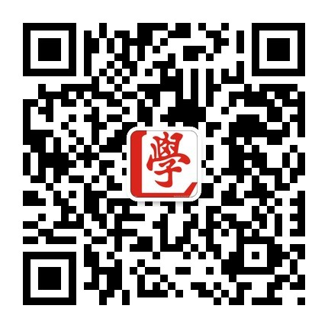
感谢关注！
更多学习资讯请您扫描关注“安康学习微平台”。

